Slide 1
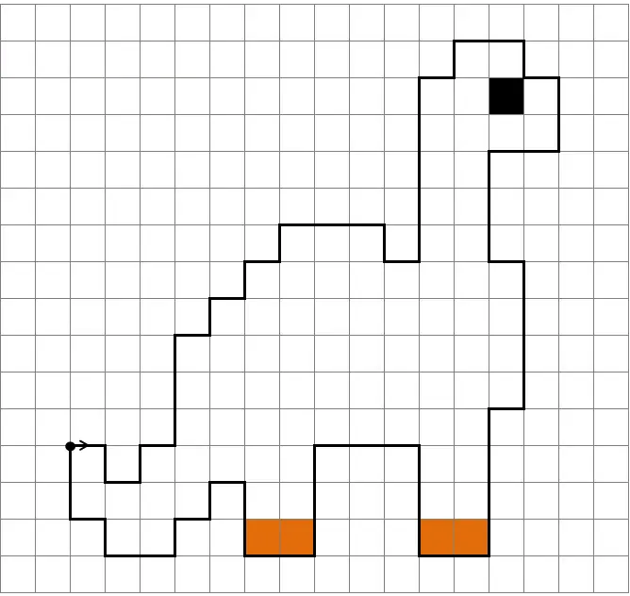

Obrázky z čar
www.informatikaprozs.cz

Slide 2
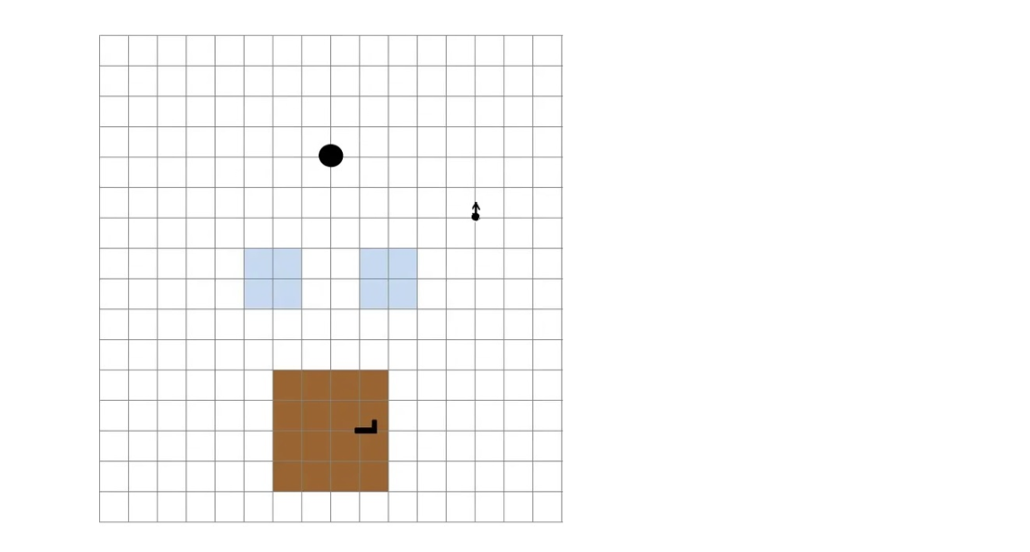
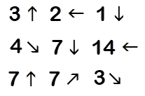
Maluj čáru od šipky podle nápovědy:
(použij Vložení Tvary  volný tvar, vlastnosti – jen čáru
bez výplně)

Slide 3
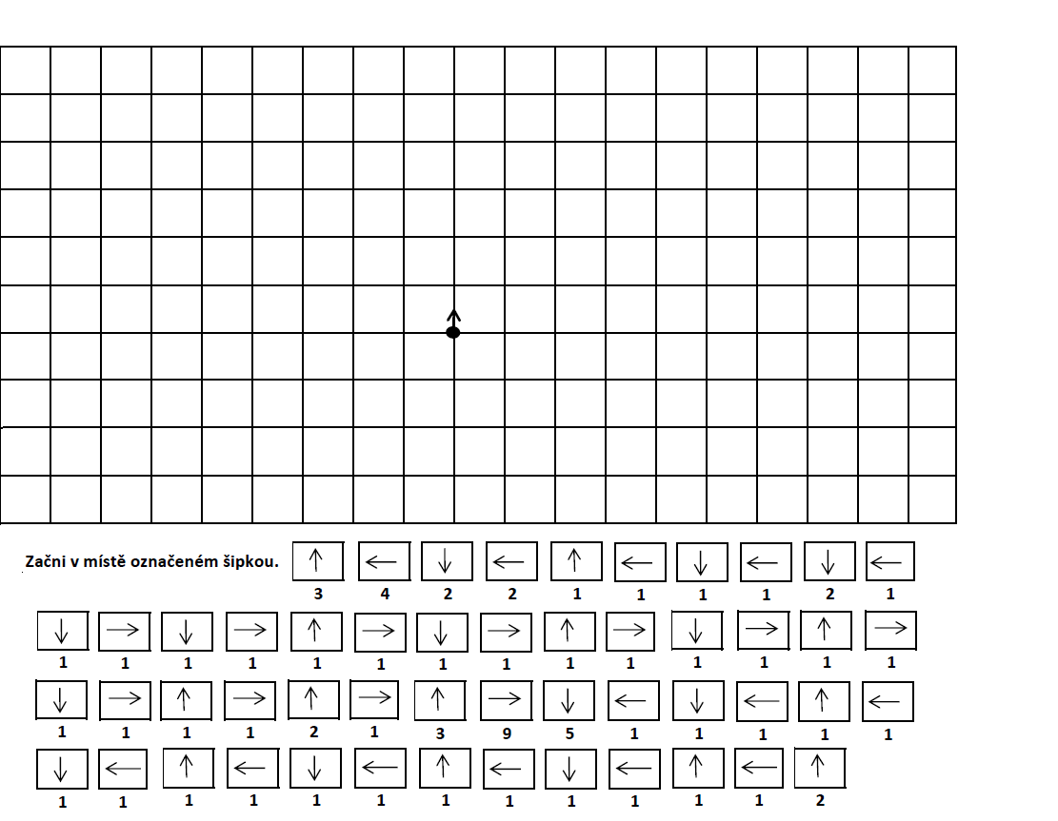

Slide 4
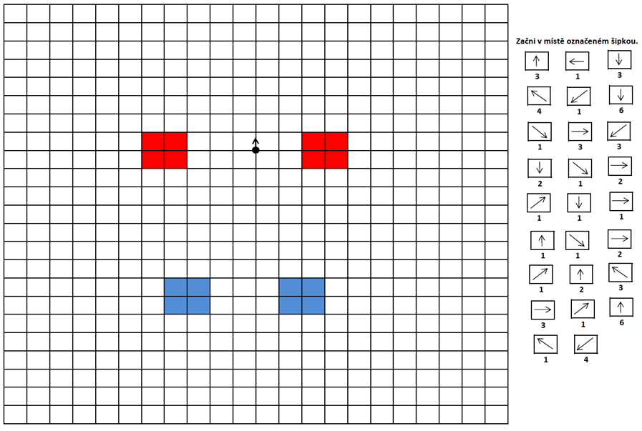

Slide 5
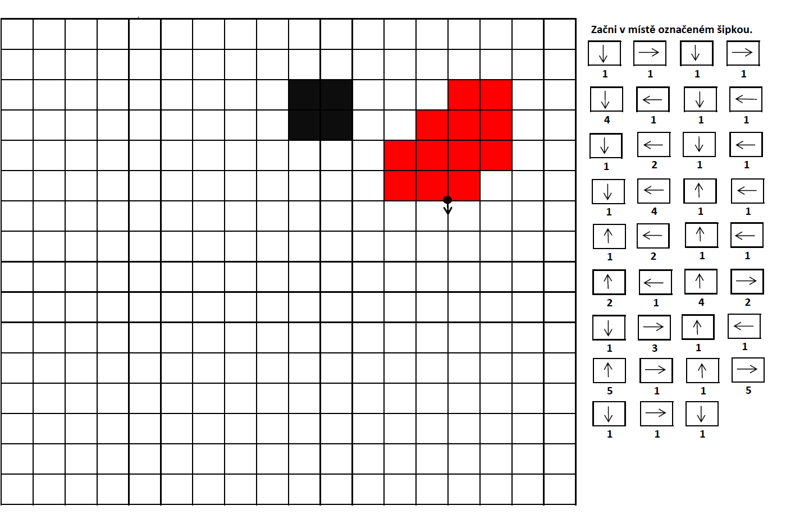

Slide 6
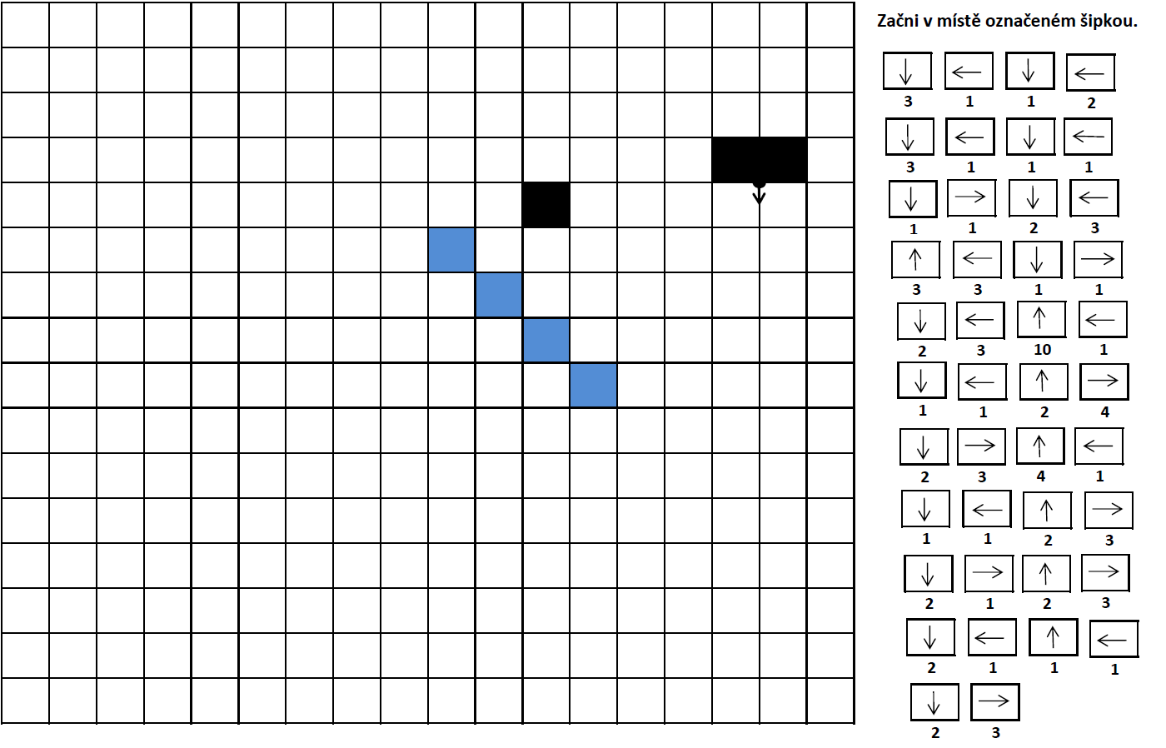

Slide 7
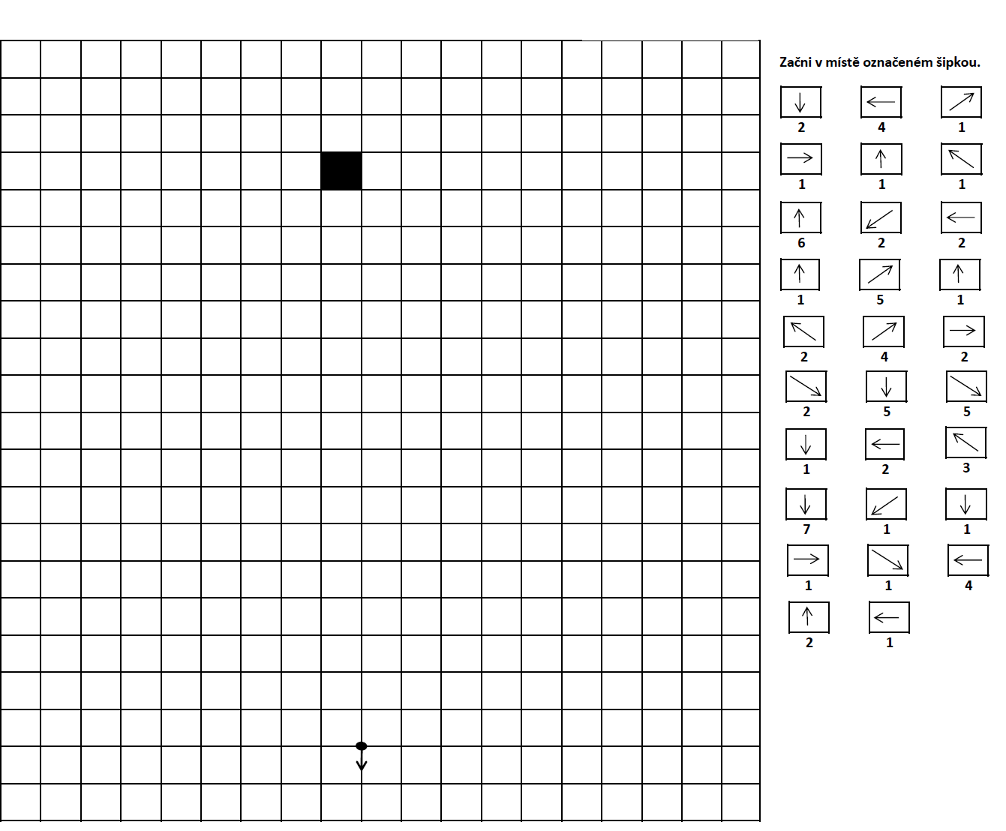

Slide 8
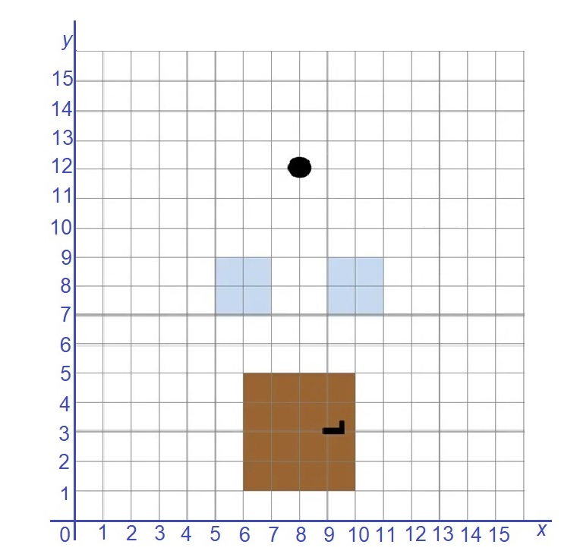
Nakresli domek
do souřadnicové sítě postupně pomocí úseček, které na sebe navazují:
[1; 1], [1; 8], [8; 15], [15; 8], [15; 1], [1; 1]
(1. čára),
[11; 12], [11; 13],
[13; 13], [13; 10]
(2. čára).
Vyznač si nejdříve body, potom je spojuj.

